Slide 1



Microsoft Teams Meetup Berlin
4. Meetup | 2019-06-18
Notes:
Photo by rawpixel.com from Pexels

Slide 2

Notes:
Sponsor-Slide

Slide 3


Thomas Stensitzki
Enterprise Consultant | Geschäftsführer Granikos GmbH & Co. KG
MVP | Office Apps & Services
Thomas.Stensitzki@Granikos.eu Twitter: @Stensitzki
Blog DE: http://Blog.Granikos.eu
Blog EN: http://JustCantGetEnough.Granikos.eu

Slide 4
Agenda​
Microsoft Teams Entwicklungsplattform

Slide 5
Microsoft Teams App Development

Slide 6
Vorbereitung
Office 365 Tenant für die Entwicklung von Apps vorbereiten
Azure Konto für die Bereitstellung von Apps
Entwicklungsumgebung für Teams Apps

Slide 7
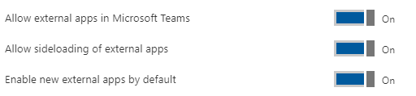
Office 365 Anforderungen
Unterstützte Office 365 Abonnements
Business Essentials
Business Premium
Enterprise E1, E3 und E5
Developer
Education, Education Plus und Education E5
Aktivierung von Microsoft Teams
Aktivierung von externen Apps
Nutzung von externen Apps
Sideloading von externen Apps
https://go.granikos.eu/PrepareTenant

Slide 8
Entwicklungsumgebung für Teams
Git
https://git-scm.com/downloads
Node.js
https://nodejs.org/
Visual Studio
Visual Studio Code, https://code.visualstudio.com/download
Visual Studio (Community Edition), https://www.visualstudio.com/downloads
App Studio
https://aka.ms/InstallTeamsAppStudio

Slide 9
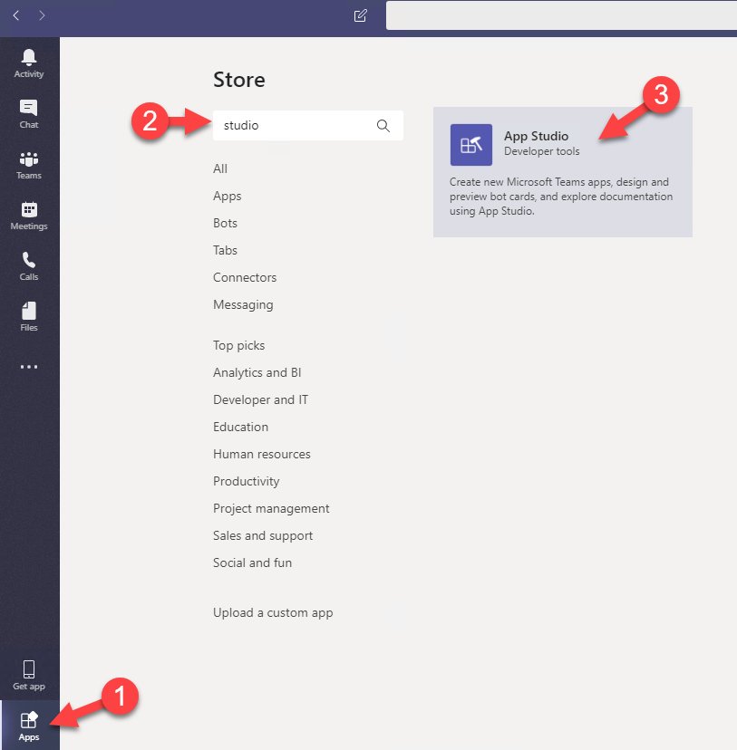

Slide 10
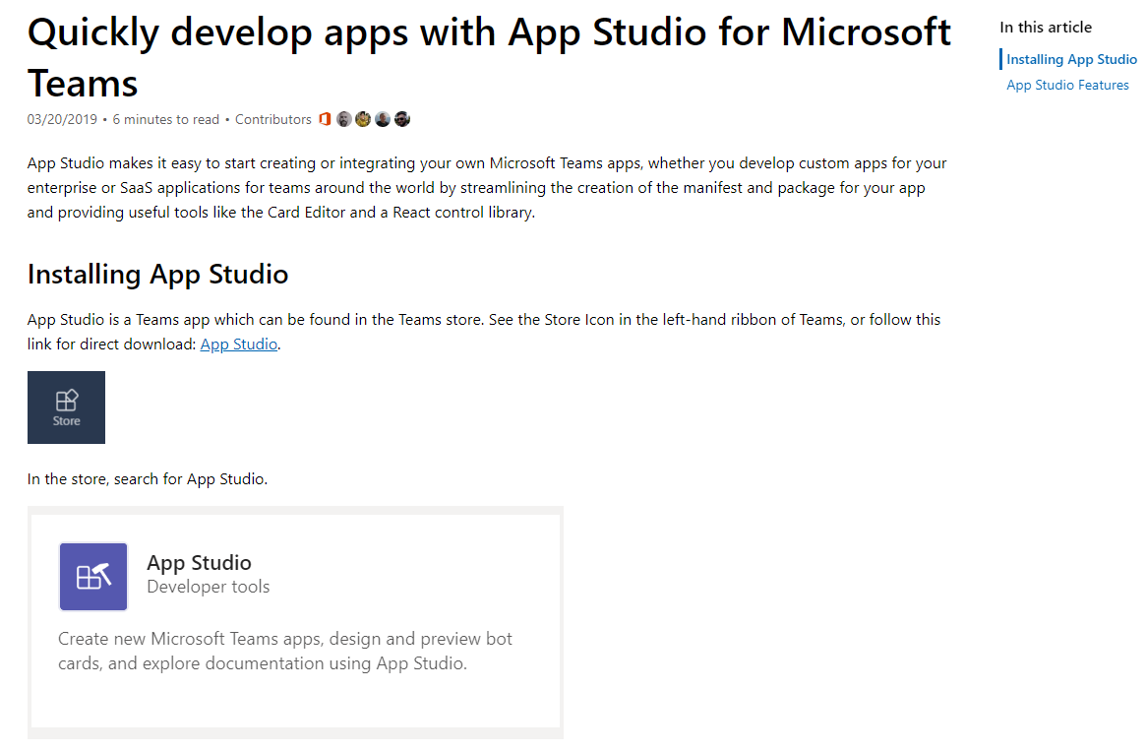

Slide 11
Ressourcen
Channel 9
Build the ultimate team hub with Microsoft Teams https://channel9.msdn.com/Events/Build/2018/BRK2403
Develop apps using the App Studio for Microsoft Team, https://channel9.msdn.com/Events/Build/2018/THR5022
Tech Community
Microsoft Teams https://techcommunity.microsoft.com/t5/Microsoft-Teams/ct-p/MicrosoftTeams
Microsoft Teams – Teams Developer https://techcommunity.microsoft.com/t5/Teams-Developer/bd-p/TeamsDeveloper

Slide 12
Teams Bot Development​
→ Demo
Notes:
https://docs.microsoft.com/en-us/microsoftteams/platform/get-started/get-started-app-studio
https://github.com/OfficeDev/BotBuilder-MicrosoftTeams-dotnet

Slide 13
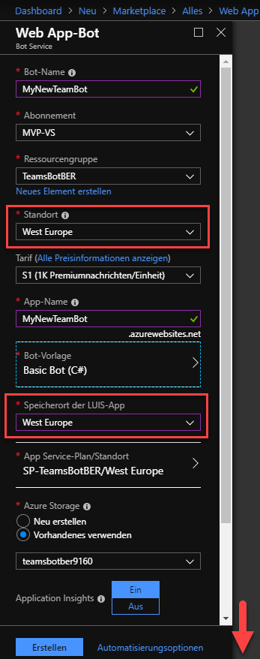
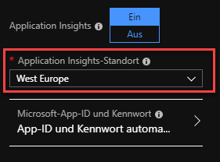
LUIS - Language Understanding Intelligent Service
https://www.luis.ai/home
Notes:
LUIS - Language Understanding Intelligent Service
https://www.luis.ai/home

Slide 14
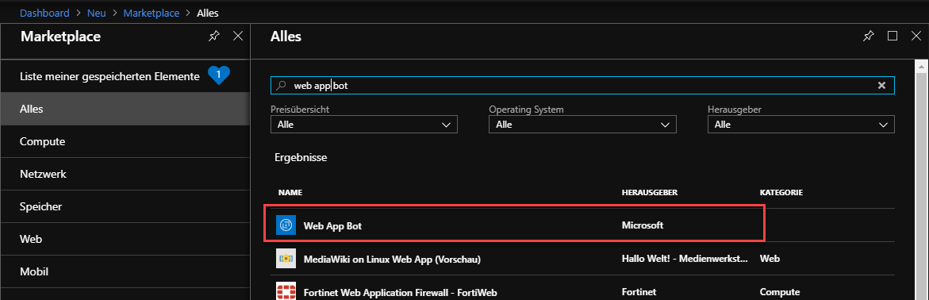

Slide 15
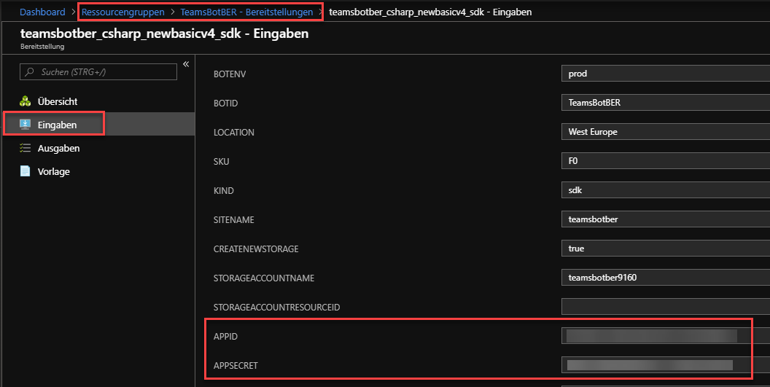

Slide 16
Microsoft Teams ​| Feedback
Direktes User Feedback
Weitergabe an das Produktteam
Rückmeldung in den nächsten Meetups

Slide 17
Organisatorisches

Slide 18
Bis zum nächsten Meetup!

Slide 19
Office 365 Roadmap
Success with Teams Practical Guidance
Coffee in the Cloud on YouTube
Microsoft Technical Community
All public feature delivery dates
Filter by product
Product forums and blogs
Driving Adoption forum
O365 Champion’s Corner
Diversity & Inclusion Forum
Learn how to plan, deliver, adopt and manage Microsoft Teams
Includes Skype for Business to Teams transition guidance
Short how-to videos for IT Pro’s and Champions
Long form end user & administrator training
https://aka.ms/O365Roadmap
https://aka.ms/TeamsCommunity
https://aka.ms/SuccessWithTeams
https://aka.ms/CoffeeintheCloud

Slide 20



 | Korrespondenz | Zielgruppe | Sprachstil | Informations- teilung | Know-how Transfer | Vertraulichkeit
 | SCHNELL Geeignet für Kommunikation in Echtzeit | KLEIN Geeignet für kleinere, stark verbundene Teams | INFORMELL Umgangston geeignet für Teammitglieder, die sich gut kennen | SEHR EINFACH Verschiedenste Formate können geteilt werden (Bibliotheken, Notizbücher, Chats, App-Integration) | EINFACH Teamveränderungen haben keinen Einfluss auf Verfügbarkeit von Inhalten; neue Mitglieder haben Zugriff auf die gesamte Historie | EINIGERMASSEN GERING Sofern die Einstellungen nicht korrekt gepflegt sind, können Infos an Unbefugte gehen
 | VARIIERT Nutzbar für jegliche Art der Kommunikation | GROSS Geeignet für unternehmensweite Kommunikation bzw. Zusammenarbeit verschiedener Abteilungen | ETWAS FORMELLER Umgangston oder auch für geschäftliche Kommunikation | EINFACH Bedarf lediglich einem Upload; Nachteil: leichter Verlust der Übersichtlichkeit, durch viele Feeds und Gruppen | SEHR EINFACH Konsistentes Themen-Tagging und Gruppenpflege sind Voraussetzung; neue Anwender haben Zugriff auf die gesamte Historie | GERING Unternehmensweite Sichtbarkeit; ungeeignet für vertrauliche oder private Informationen
 | LANGSAM Keine Information, ob die eigene E-Mail gelesen wurde und wann mit einer Antwort zu rechnen ist | VARIIERT Geeignet für Zielgruppen jeglicher Größe | FORMELL Geschäftliche Kommunikation, z.B. für Korrespondenz mit Kunden | NICHT EINFACH In Form von Anhängen ist die Nachverfolgbarkeit kompliziert; einfacher ist eine Teilung per OneDrive for Business | NICHT EINFACH Know-how ist personenspezifisch isoliert und verloren, sobald die Person das Unternehmen verlässt | MITTELMÄSSIG Sender und Empfänger haben Sichtbarkeit

Slide 21
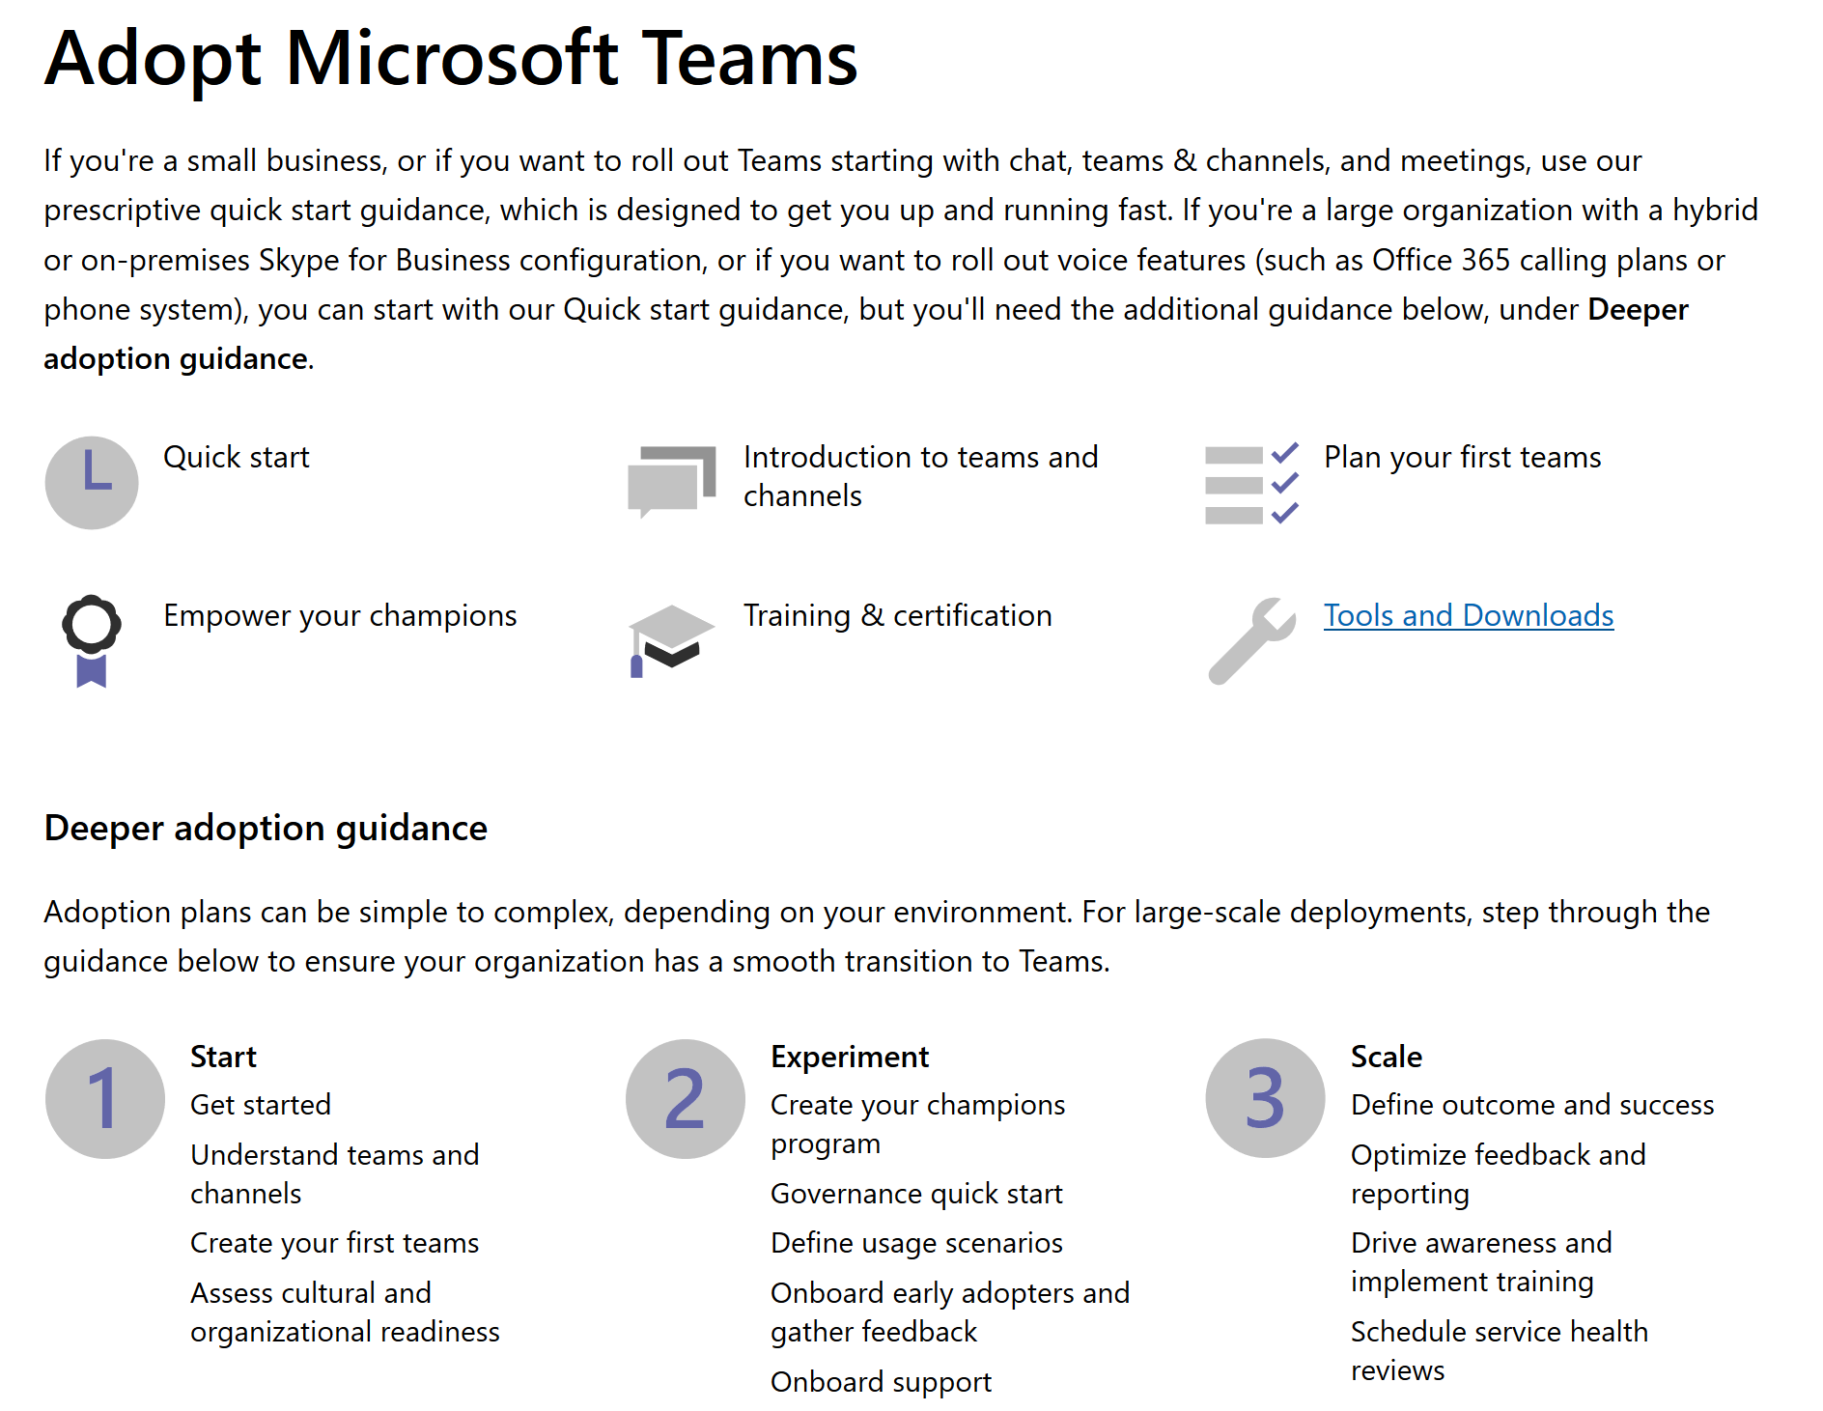
https://aka.ms/TeamsAdoption

Slide 22
Q & A Microsoft Teams
Einsatzmöglichkeiten
Skype for Business / Microsoft Teams
Yammer / Teams
Web- / Desktop-Client

